Slide 1

VYSOKÁ ŠKOLA TECHNICKÁ EKONOMICKÁ V ČESKÝCH BUDĚJOVICÍCH
Technicko-technologický ústav - Katedra stavebnictví
ADMINISTRATIVNÍ BUDOVA
Autor: Jiří Kampas
Kvalifikační stupeň: Bakalářská práce
Vedoucí práce: Ing. Martin Dědič
Datum odevzdání: 06/2023
Obor: Pozemní stavby

Slide 2
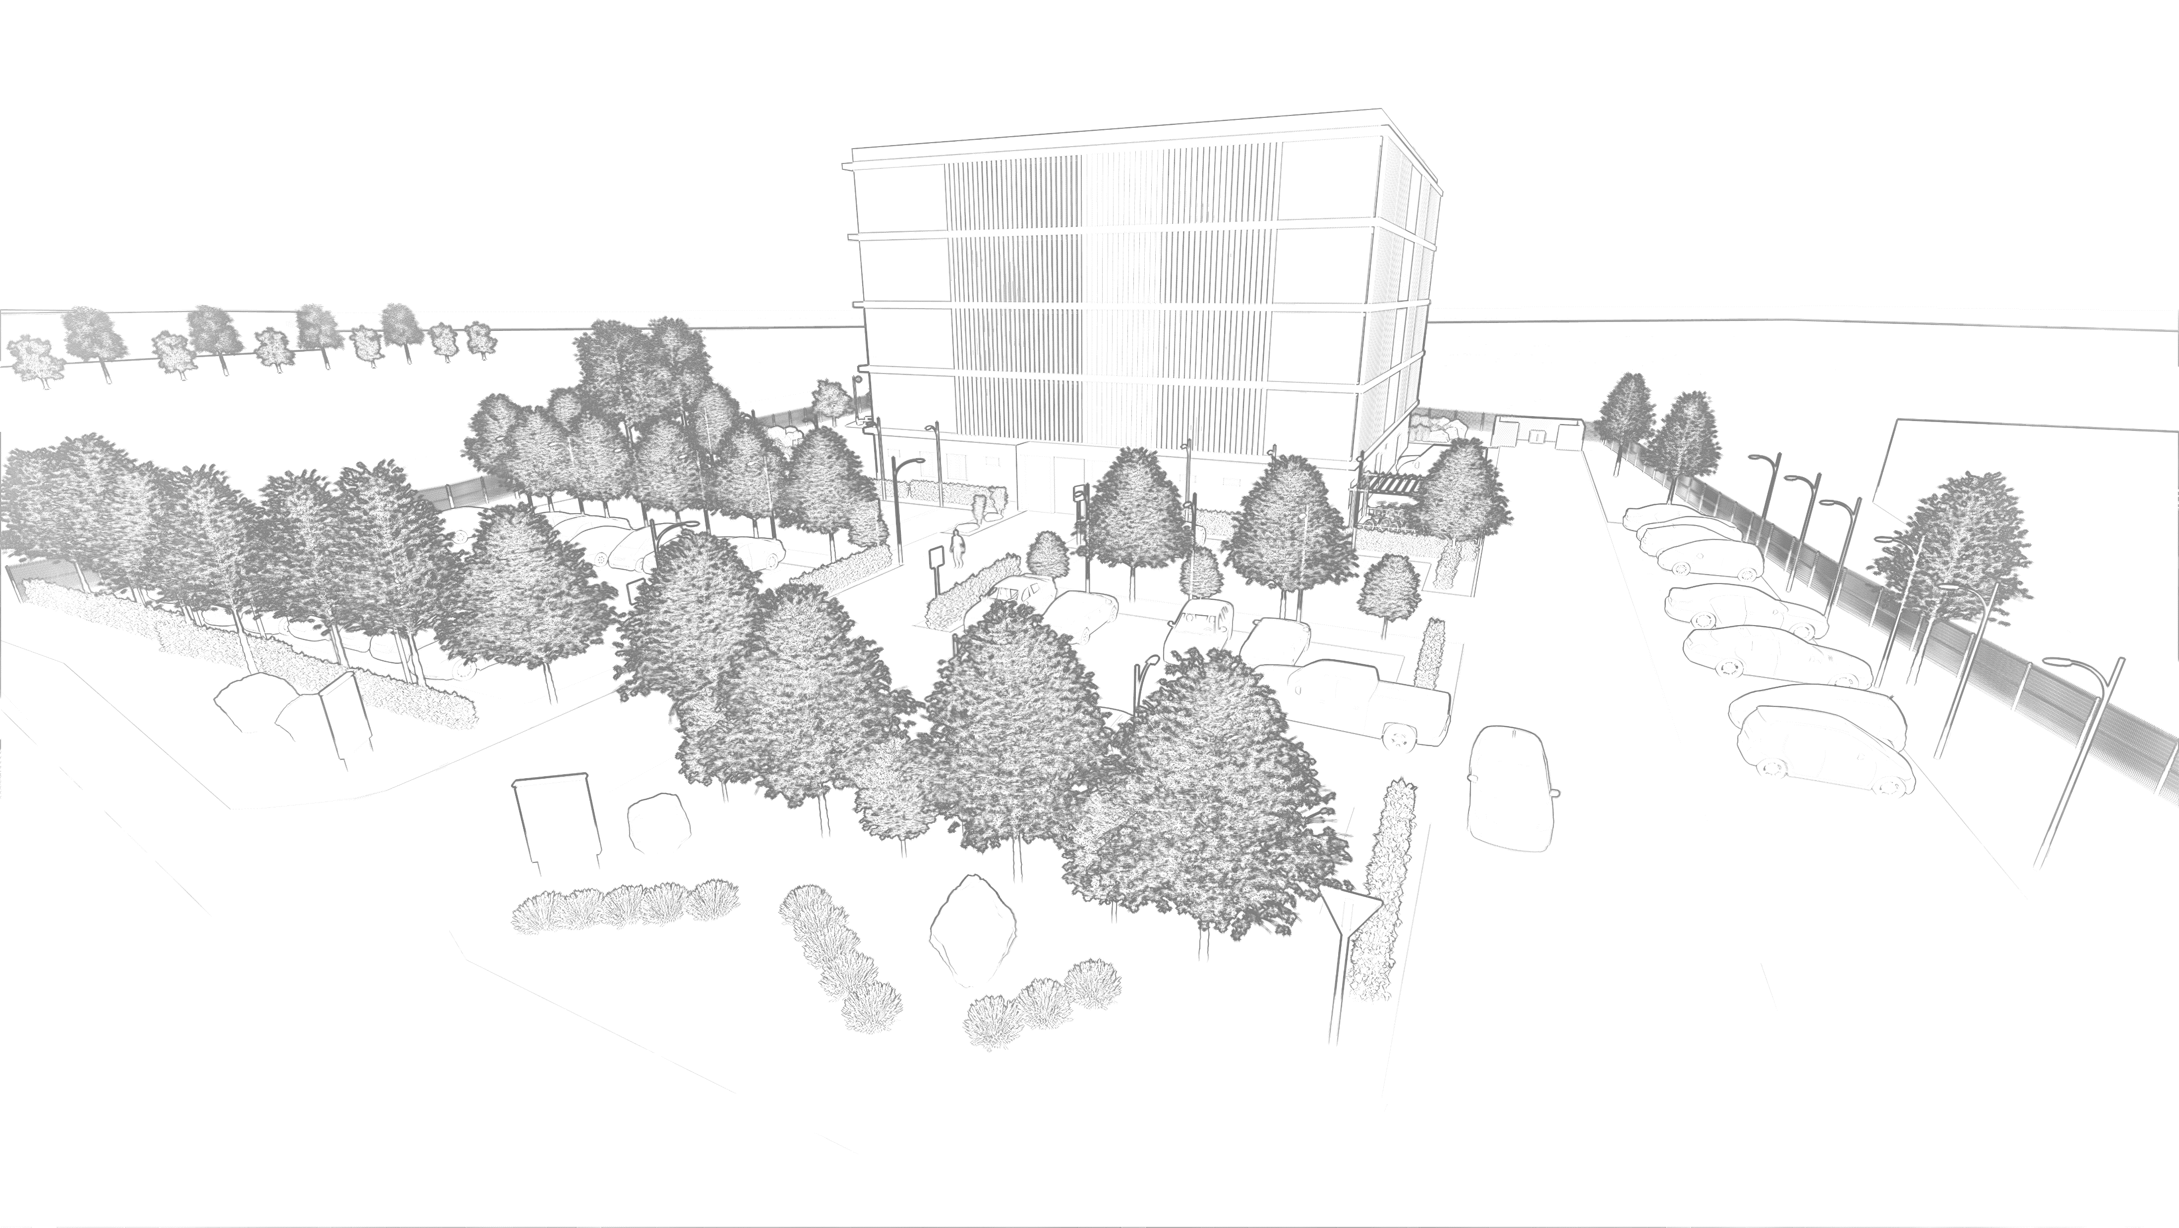
Lokalita
Umístění na pozemku
Základní charakteristika budovy
Půdorysy
Konstrukční řešení
Vizualizace
1. výzkumná otázka
2. Výzkumná otázka
Shrnutí
Otázky vedoucího
Otázky oponenta
Osnova

Slide 3
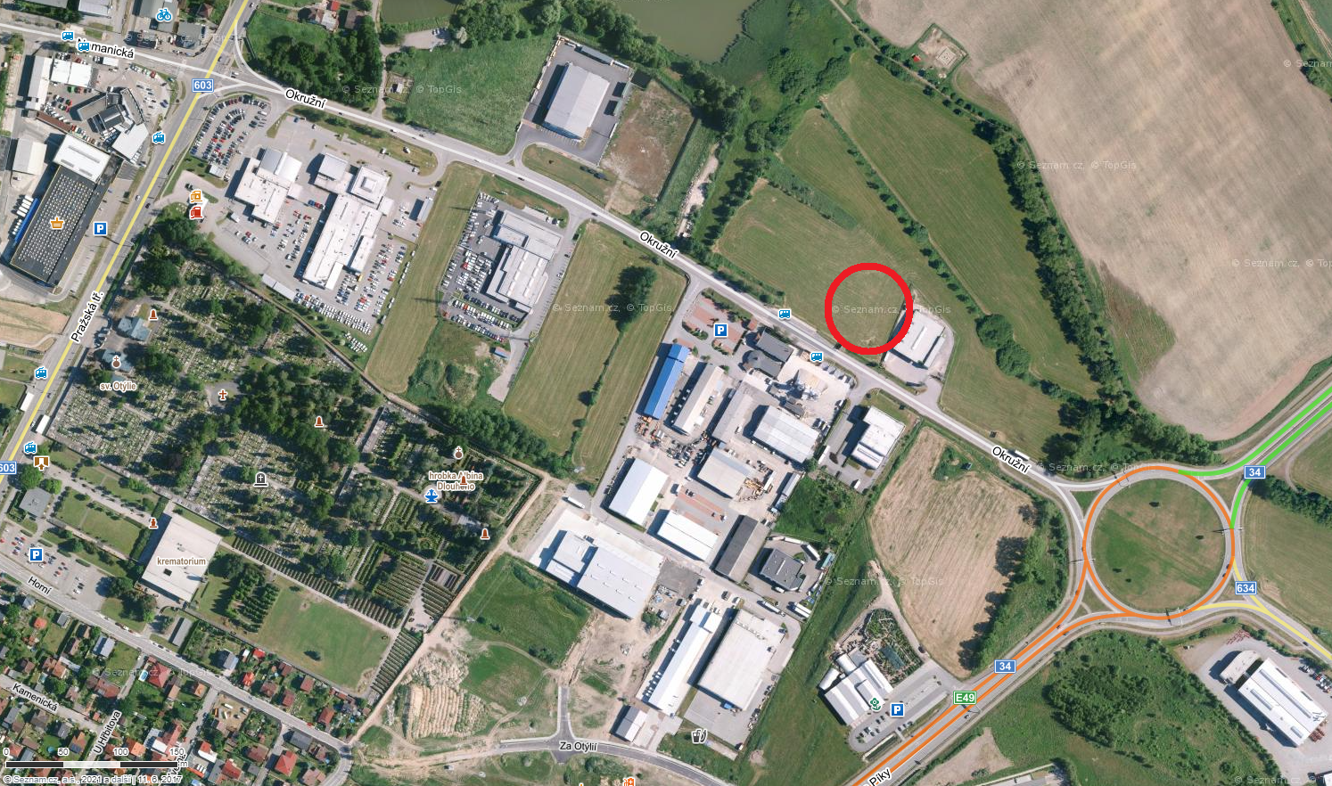
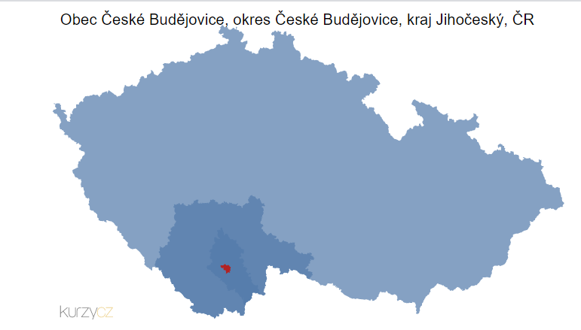
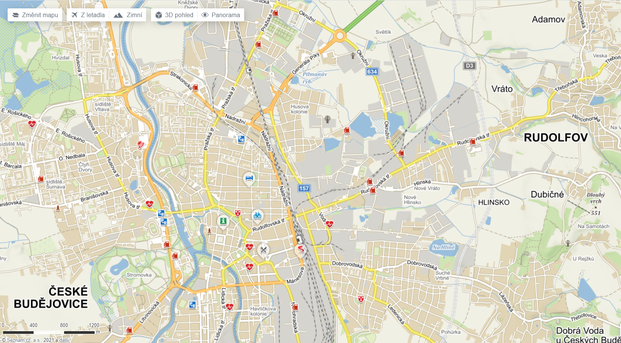
Lokalita

Slide 4
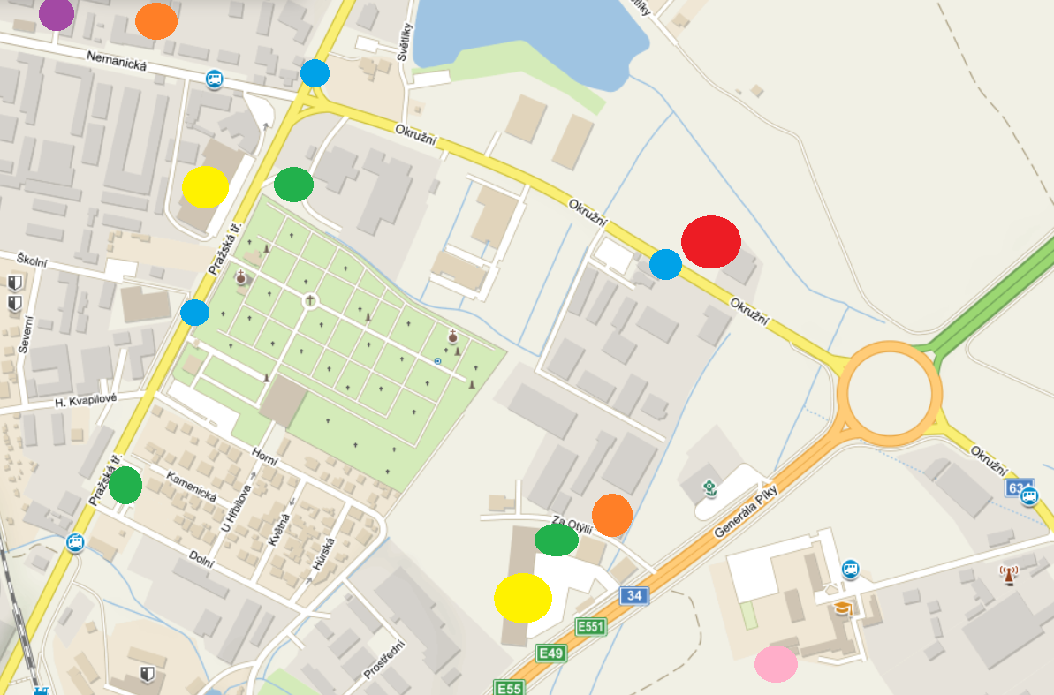
Situace širších vztahů
5 minut autem do centra města.
Dobrá dostupnost díky silnici I/20 a silnici I/34.
Zastávka MHD v těsné blízkosti pozemku.
V lokalitě se nachází převážně průmyslové objekty s přilehlými administračními budovami.
Severně od pozemku se nachází dva vodní zdroje se vzrostlou zelení.
LEGENDA :
VYBRANÝ POZEMEK
ČERPACÍ STANICE
STRAVOVACÍ ZAŘÍZENÍ
SUPERMARKET
POŠTA
AUTOBUSOVÁ ZASTÁKA
MATEŘSKÁ ŠKOLA

Slide 5
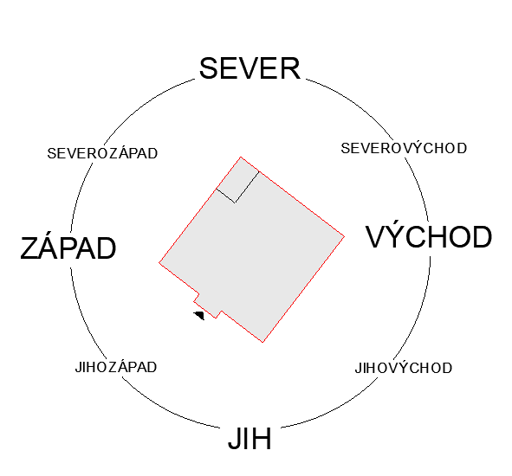
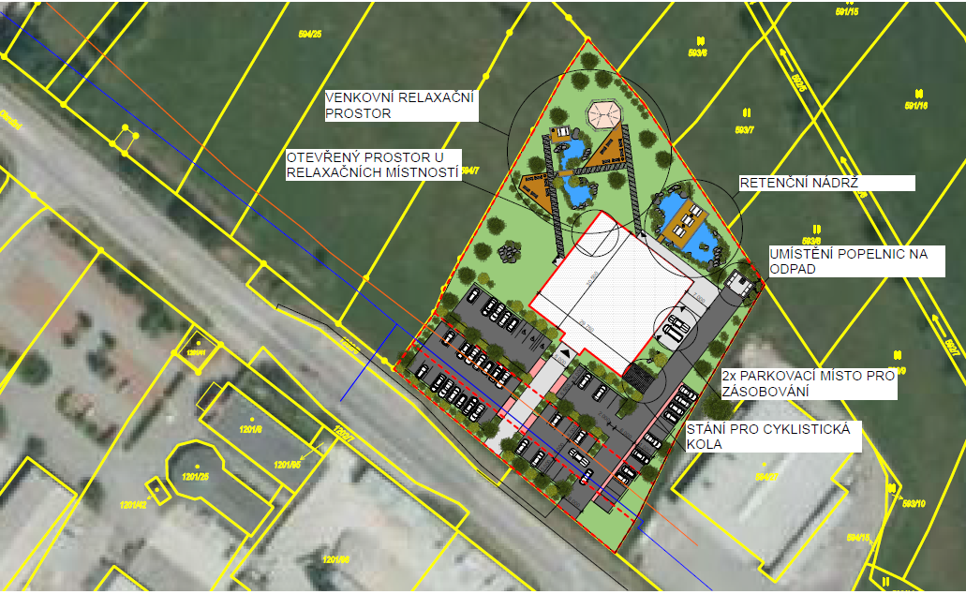
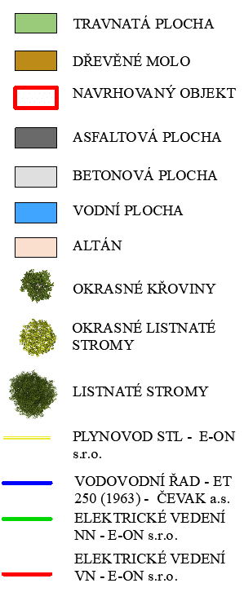
Umístění na pozemku

Slide 6
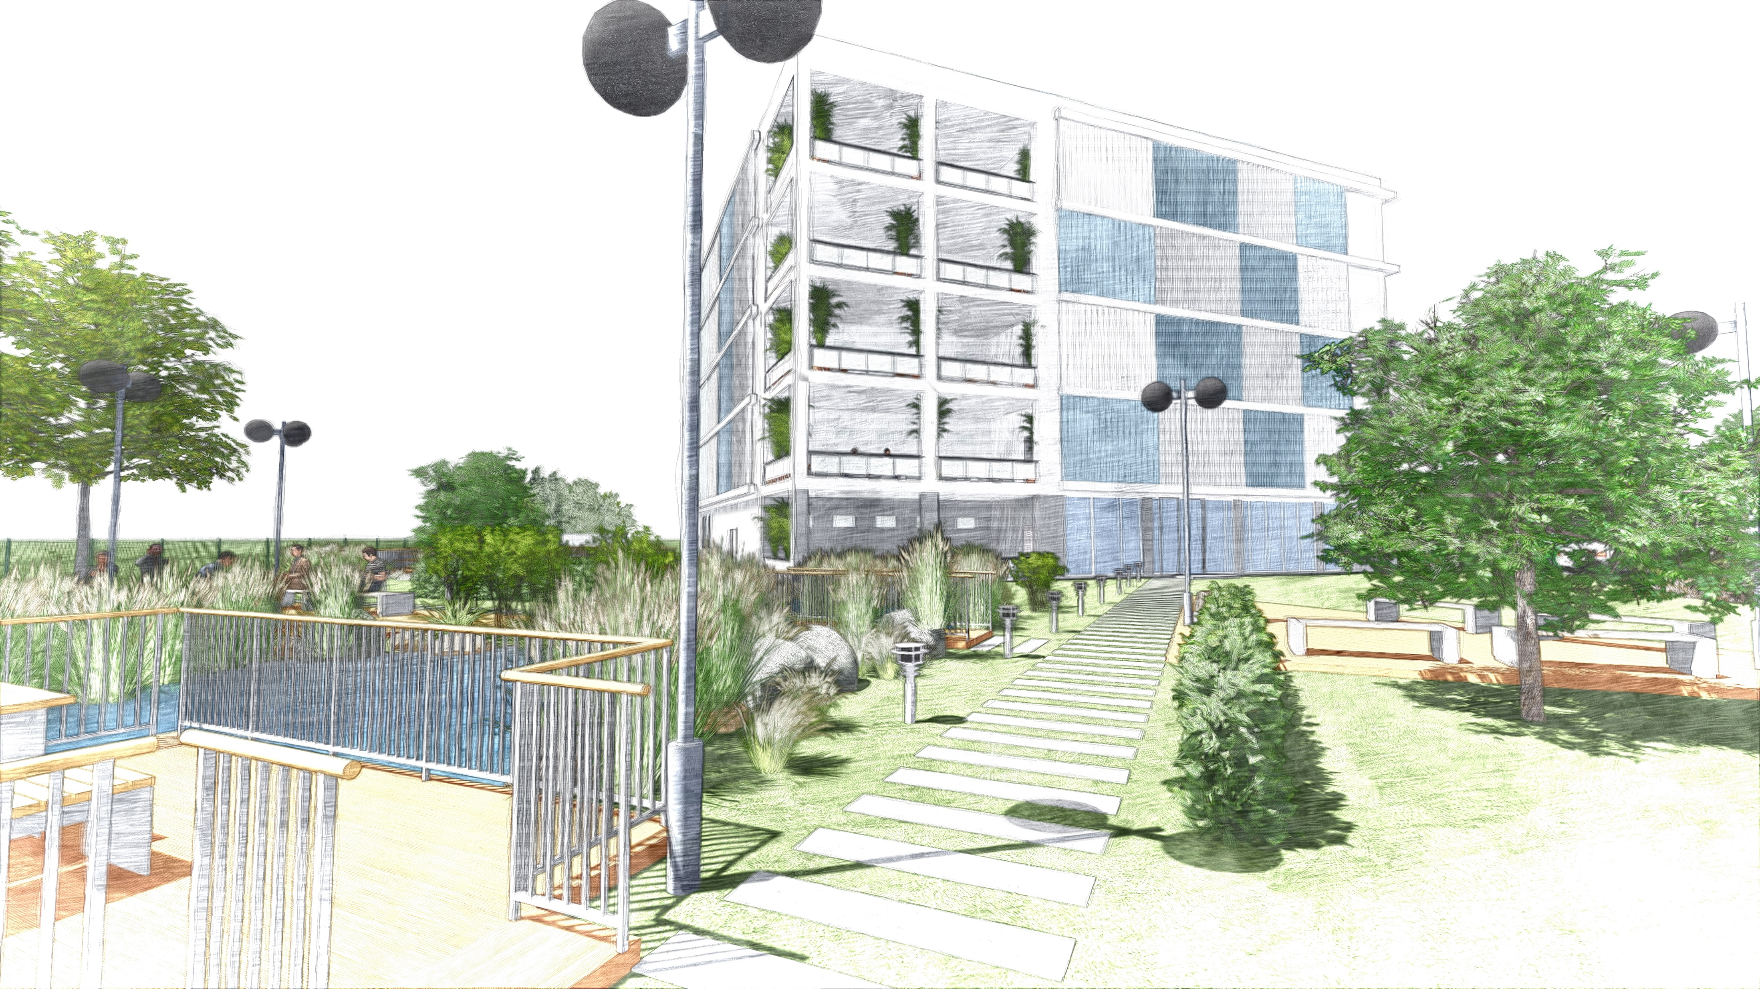
Základní informace

Slide 7
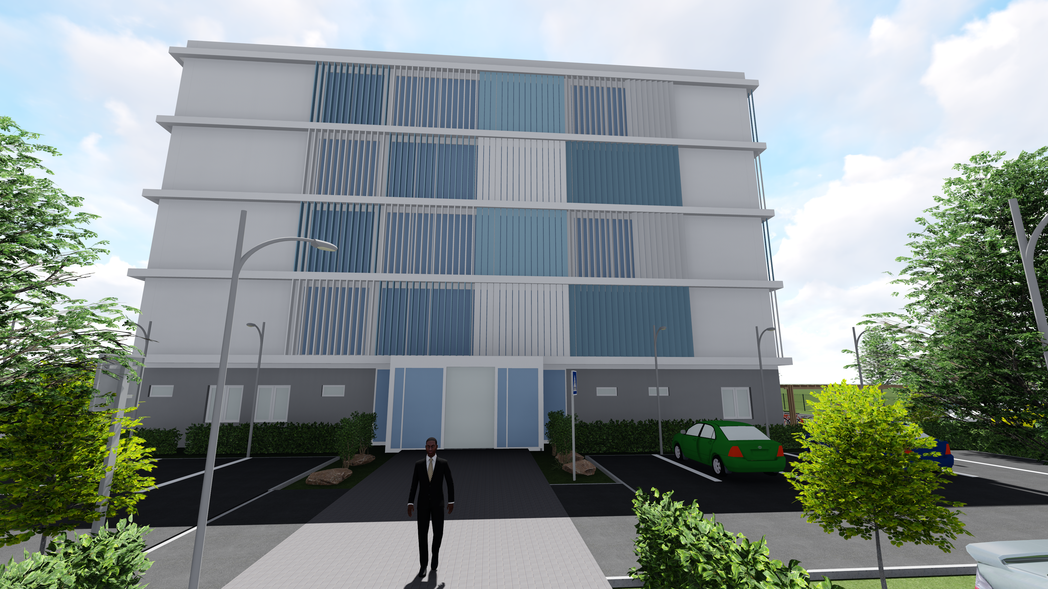
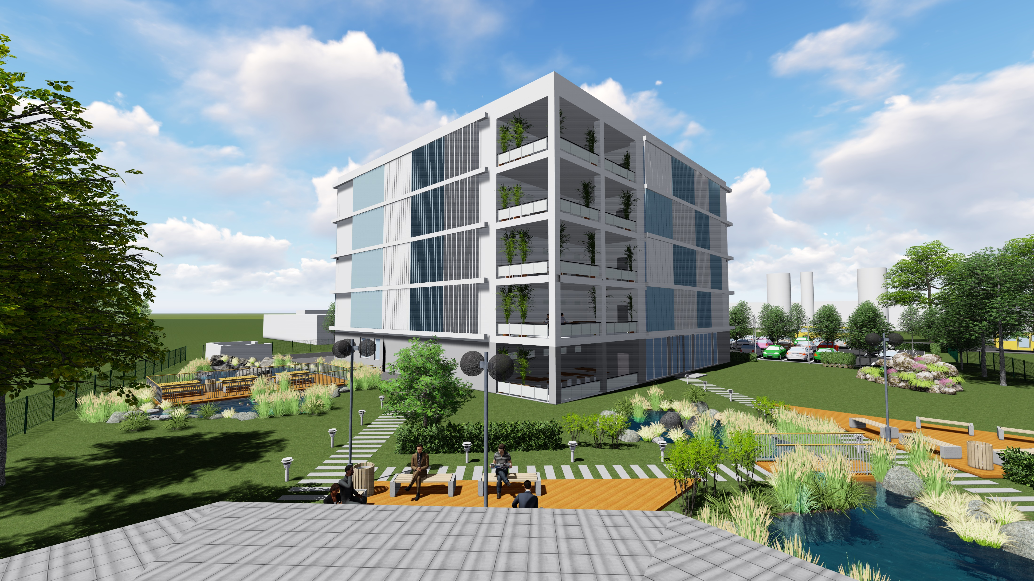
Administrativní budova
5. Nadzemních podlaží
Plochá střecha
Objekt má hmotový tvar hranolu s výškou 22,5 a délkami stran 30,5 x 30,5 metrů
Velký počet prosklené plochy = vzezření administrativní budovy
Jednotlivé kancelářské prostory se budou pronajímat samostatně.
Prostory pro další obslužnost a lepší komfort zaměstnanců.
Velké množství relaxační plochy.
Snaha o provázání exteriéru s interiérem - terasou na každém patře.
Fasádní stínící systém

Slide 8
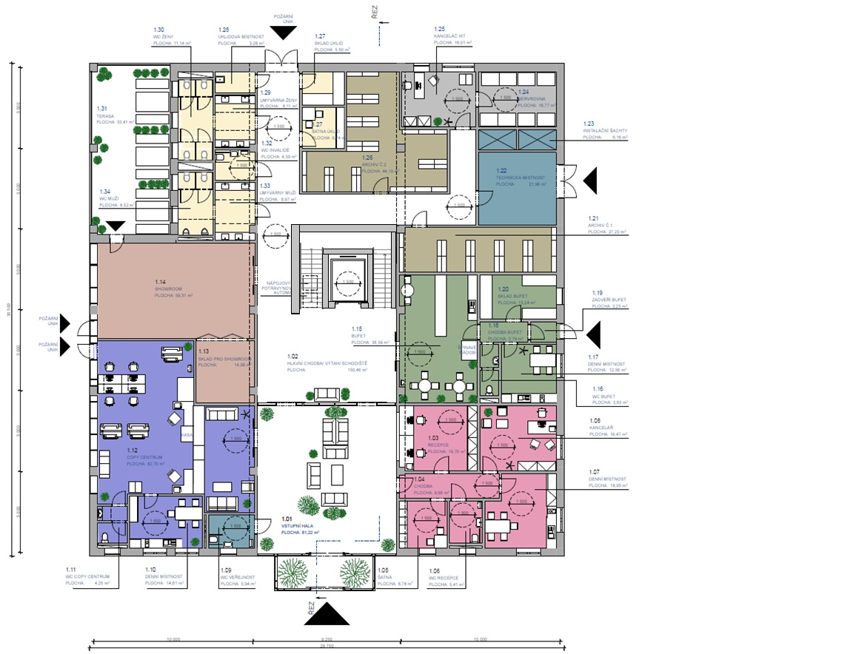
Půdorys 1.NP

Slide 9
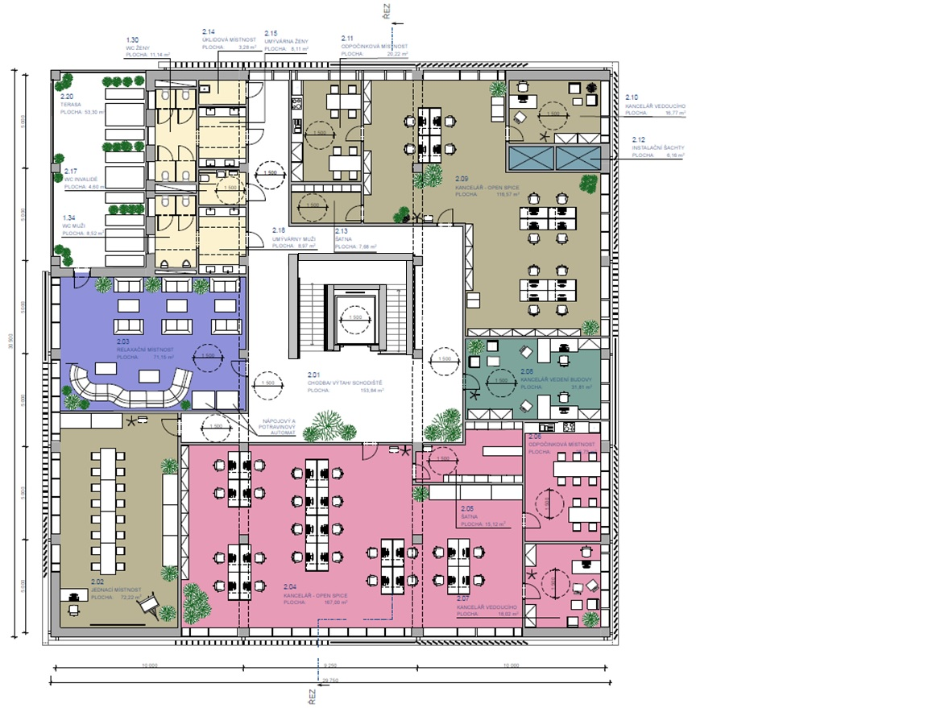
Půdorys 2.NP a 3.NP

Slide 10
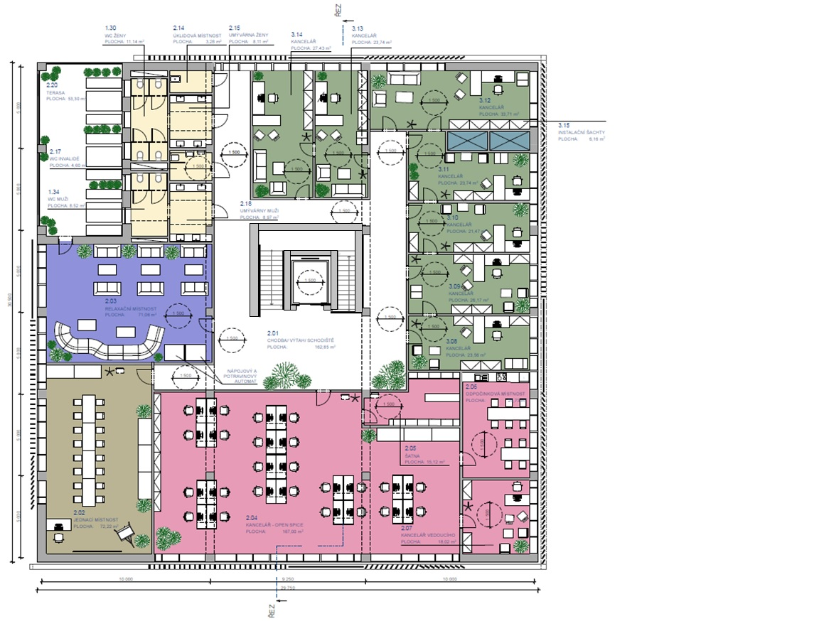
Půdorys 4.NP a 5.NP

Slide 11
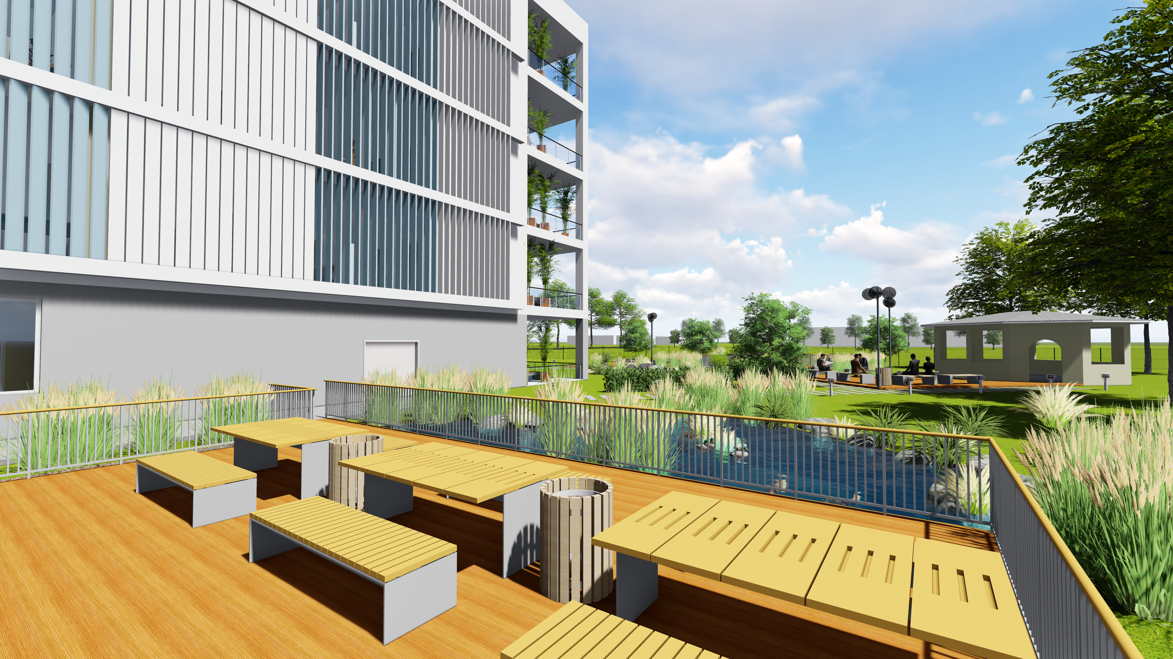
Konstrukční řešení
Železobetonový sloupový skelet s železobetonovými průvlaky
Základy: železobetonové patky a betonové pásy
Výplňové obvodové zdivo: Broušené Porotherm 24 Profi
Nosné vnitřní zdivo: Broušené cihly Porotherm 30 Profi
Výplňové vnitřní zdivo: Broušené cihly Porotherm 14 a 11,5 Profi
Nosná stropní konstrukce: Panely Spiroll
Nosná střešní konstrukce: Panely Spiroll

Slide 12
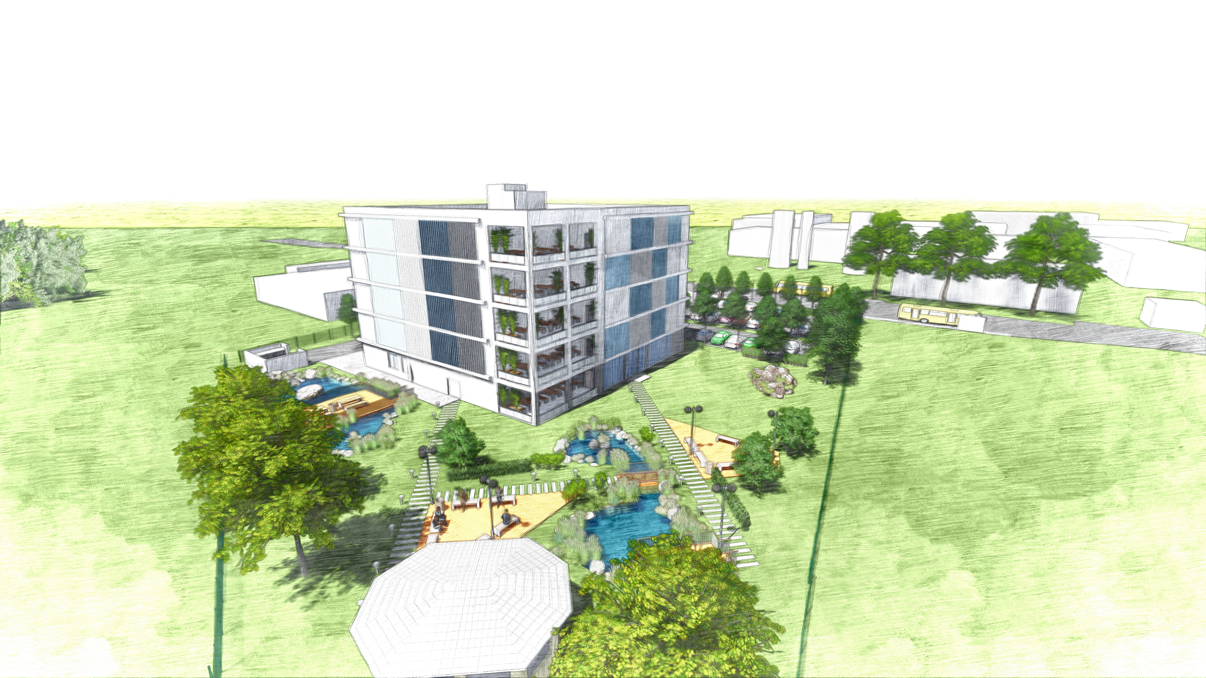
Vizualizace

Slide 13
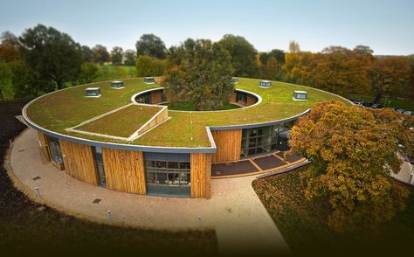
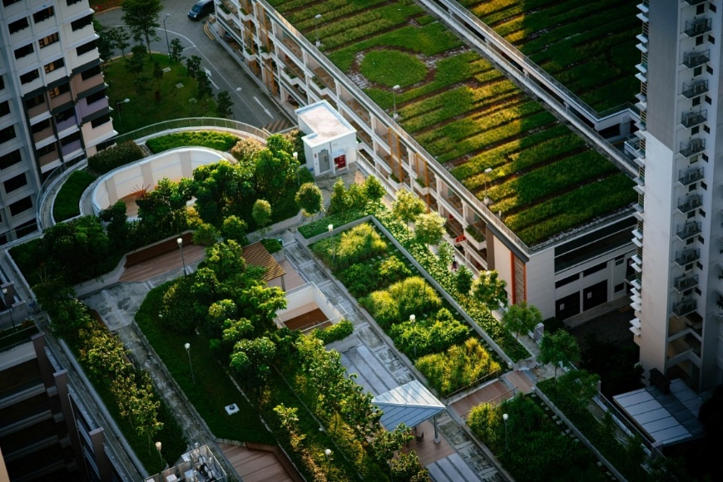
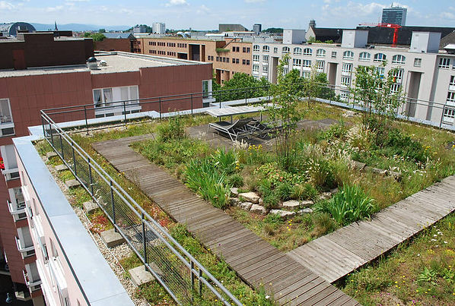
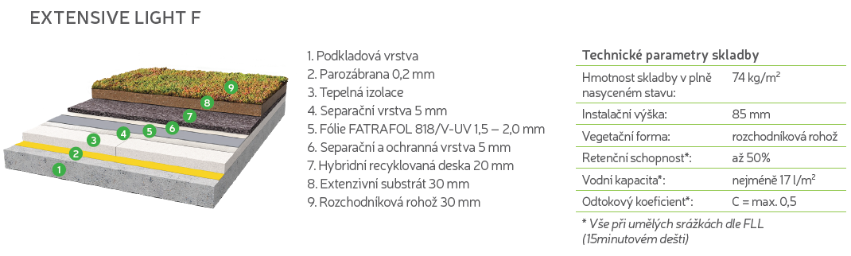
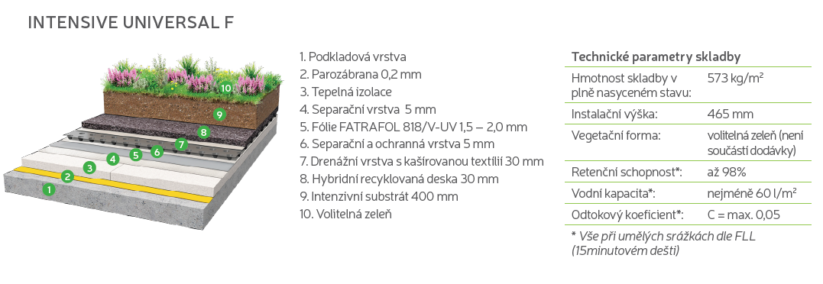
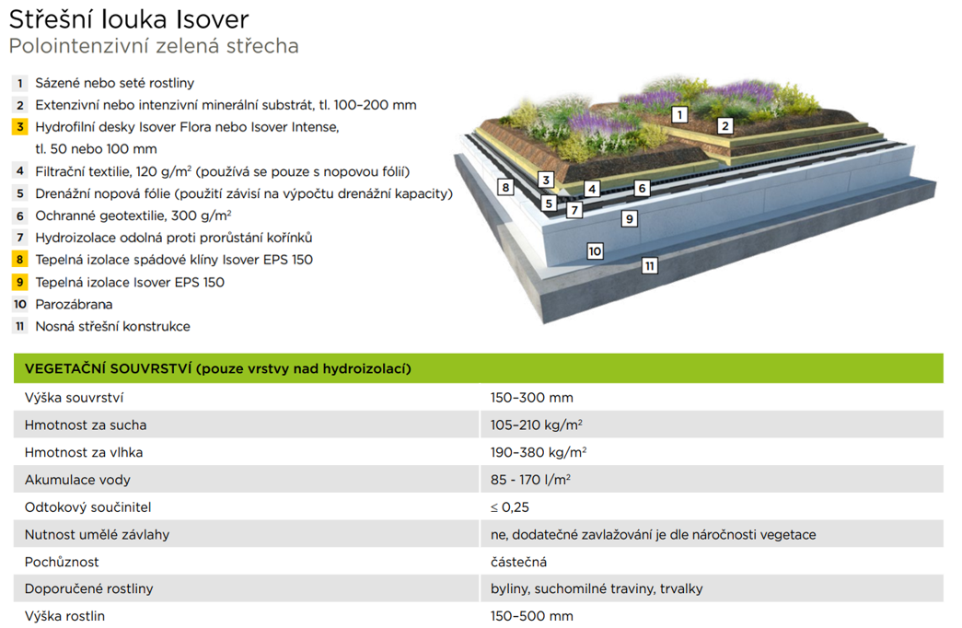
1. Výzkumná otázka
Variantní návrh využití ploché střechy včetně porovnání a vyhodnocení minimálně 3 variant
Extenzivní ozeleněná střecha
Intenzivní ozeleněná střecha
Polointenzivní ozeleněná střecha
Zdroj: https://www.plocha-strecha.cz/sluzby/izolace-ploche-strechy/zelene-strechy.
Zdroj: https://www.greenvia.cz/cs/intenzivni-zelene-strechy/.
Zdroj: https://www.zivastrecha.com/na%C5%A1e-nab%C3%ADdka.
Detail extenzivní střechy Fatrafol
Detail intenzivní střechy Fatrafol
Detail polointenzivní střechy
Zdroj: https://www.fatrafol.cz/wp-content/uploads/2020/01/Letak_Zelene-strechy_final.pdf.
Zdroj: https://www.fatrafol.cz/wp-content/uploads/2020/01/Letak_Zelene-strechy_final.pdf.
Zdroj: https://www.isover.cz/dokumenty/katalogy-prospekty/isover-vegetacni-strechy.pdf.

Slide 14
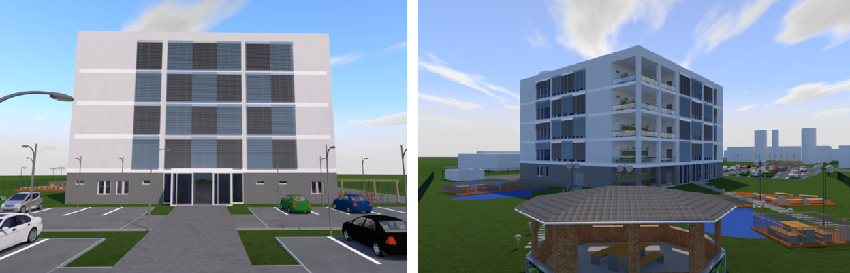
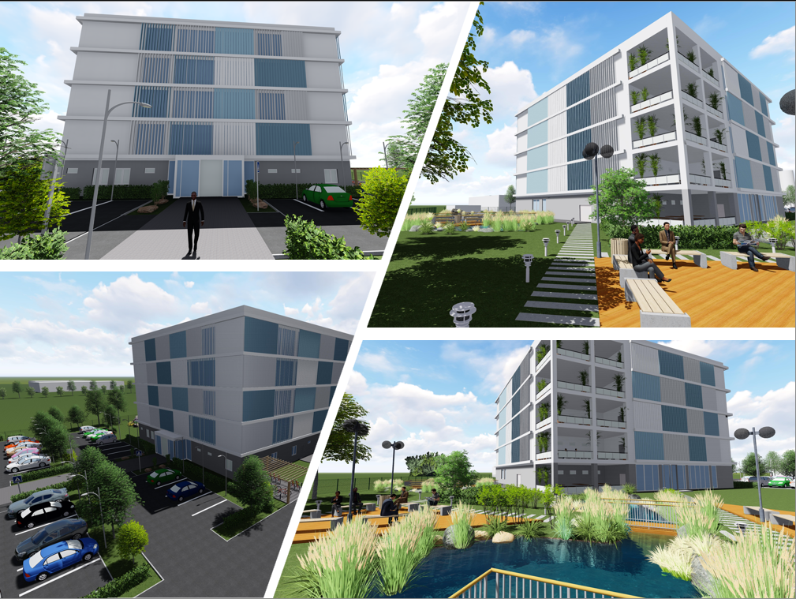
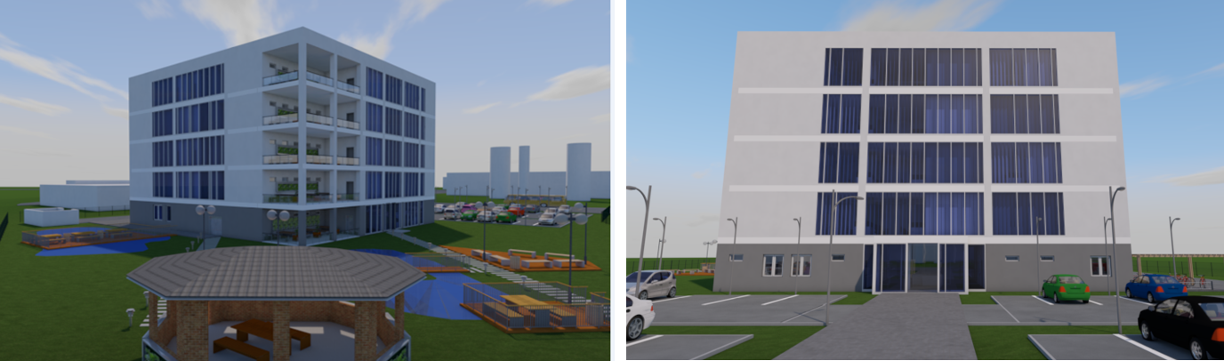
2. Výzkumná otázka
Variantní návrh stínících fasádních prvků včetně porovnání a vyhodnocení minimálně 3 variant.
Vizualizace návrhu fasádního stínícího systému žaluzií
Vizualizace variantního návrhu fasádního stínícího systému vertikálních lamel
Zdroj: vlastní zpracování.
Vizualizace návrh fasádních stínících okenních fólií + vnitřních stínících systémů vertikálních žaluzií
Zdroj: vlastní zpracování.
Zdroj: vlastní zpracování.

Slide 15
Shrnutí
Graf znázorňující odpovědi respondentů
Graf znázorňující odpovědi respondentů
Zdroj: vlastní zpracování.
Zdroj: vlastní zpracování.

Slide 16
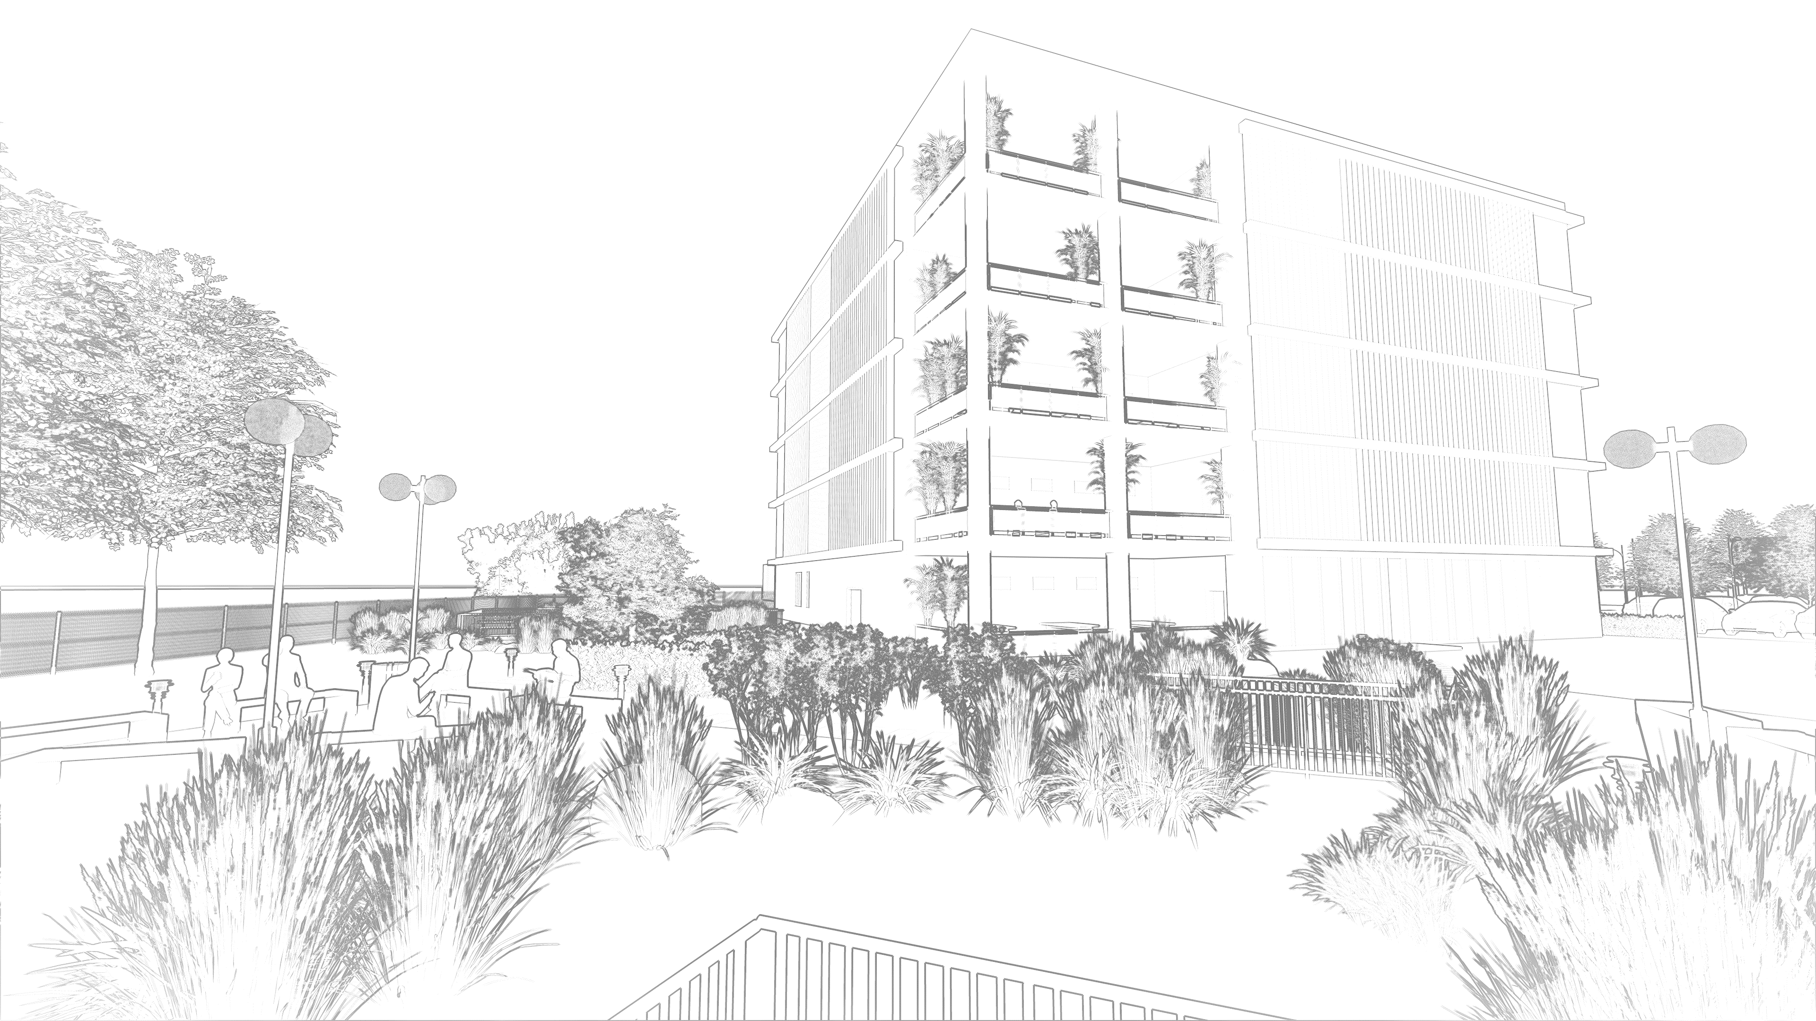
Děkuji za pozornost

Slide 17

Otázky vedoucího práce
Vedoucí práce neměl další doplňující otázky.

Slide 18
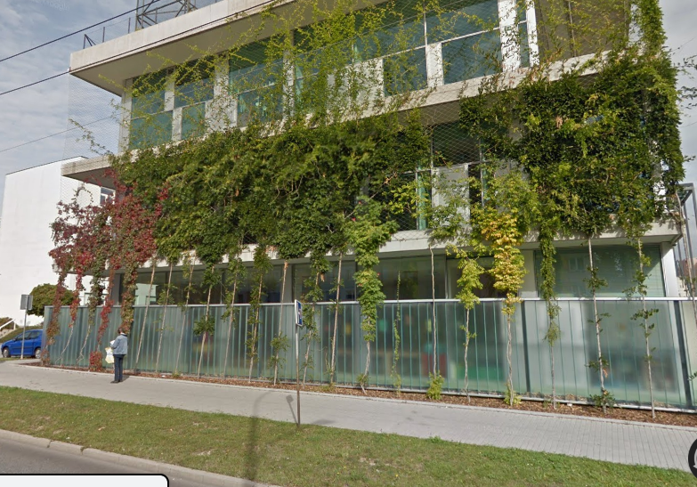
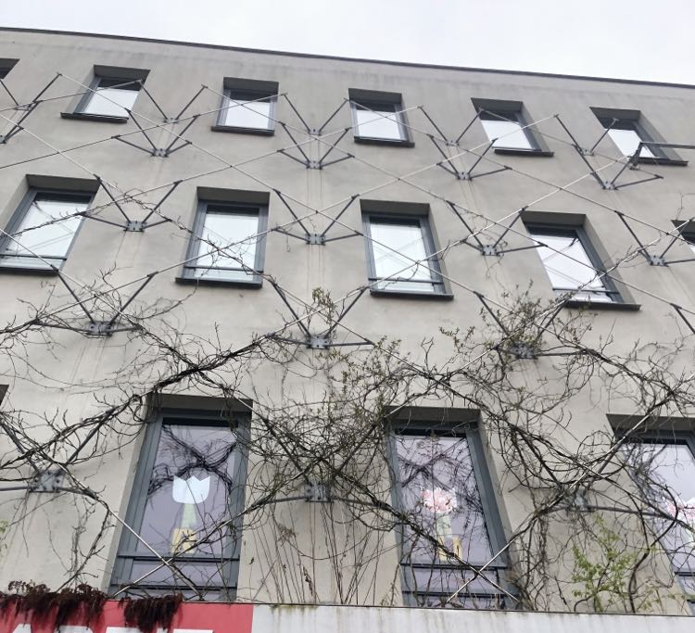
Otázky oponenta
1. Bylo by zajímavé nechat zhodnotit veřejnost stínění ve formě zmiňované fasádní clony, jak byste v tomto případě řešil výsadbu popínavých rostlin po sítích (květináče nad úrovní terénu, zapuštěné záhony aj.)?
Ilustrační foto ozeleněných fasádních clon
Zdroj: vlastní fotodokumentace v místě realizace.

Slide 19
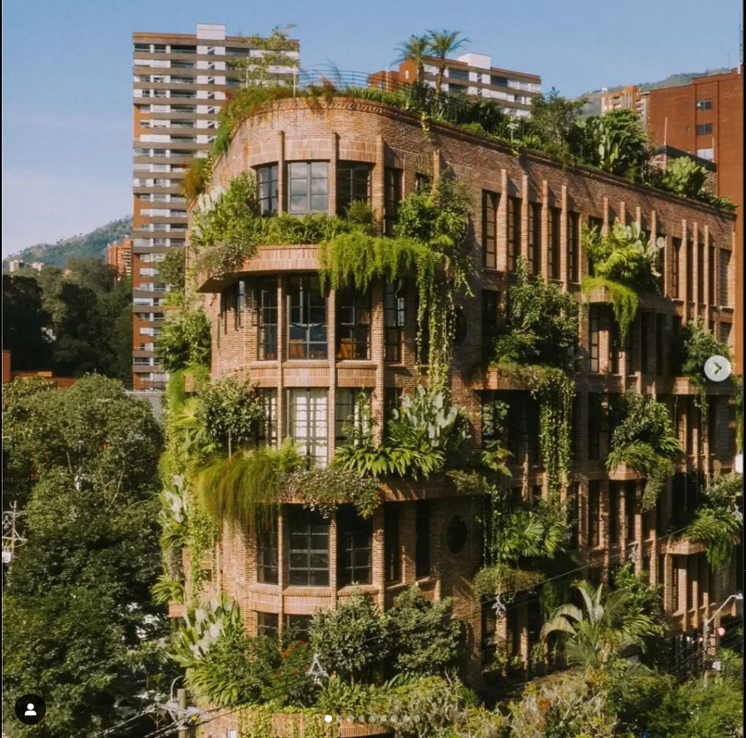
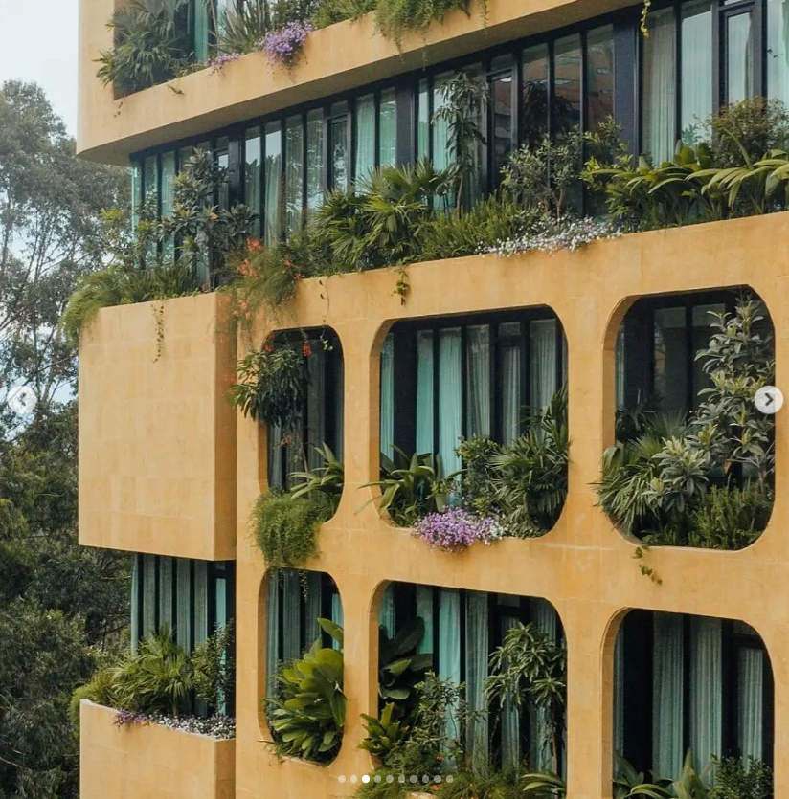
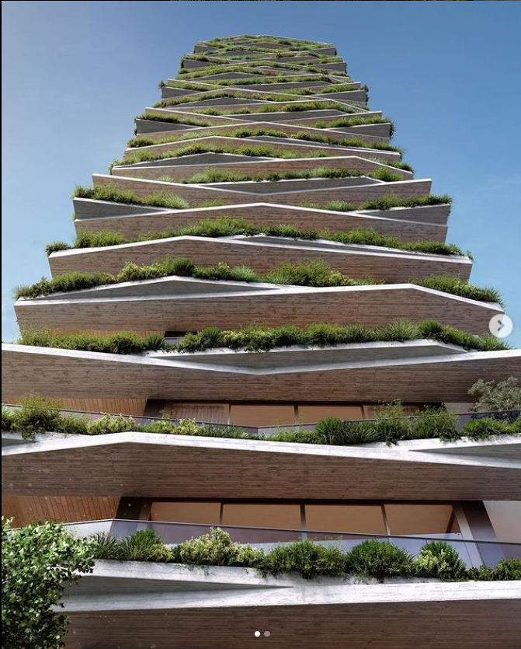
Otázky oponenta
1. Bylo by zajímavé nechat zhodnotit veřejnost stínění ve formě zmiňované fasádní clony, jak byste v tomto případě řešil výsadbu popínavých rostlin po sítích (květináče nad úrovní terénu, zapuštěné záhony aj.)?
Ilustrační foto ozeleněných fasádních clon
Zdroj: Instagram:greenarchitecturenow.

Slide 20
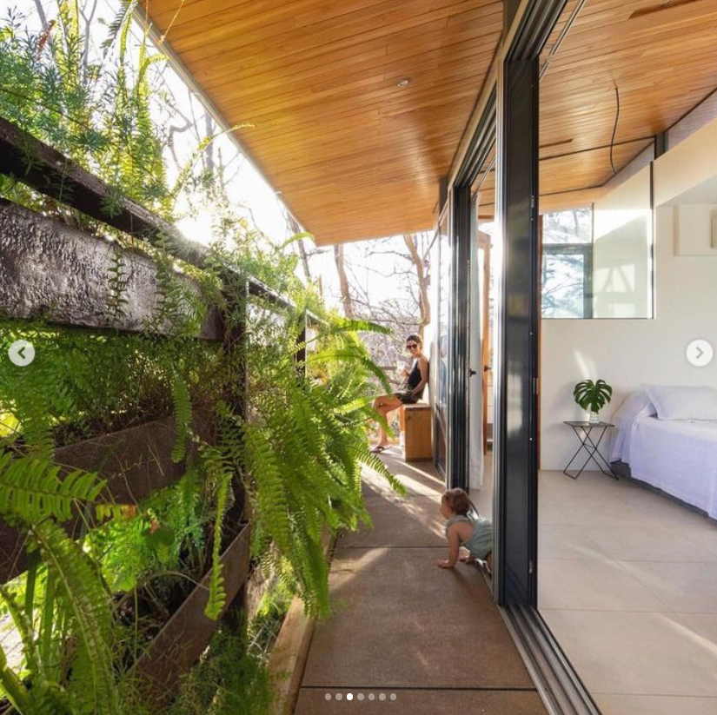
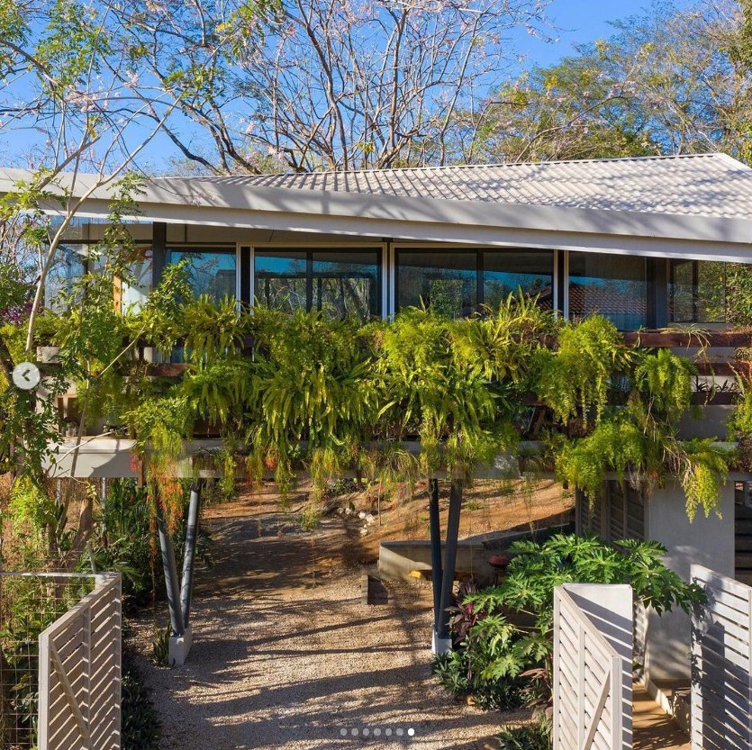
Otázky oponenta
1. Bylo by zajímavé nechat zhodnotit veřejnost stínění ve formě zmiňované fasádní clony, jak byste v tomto případě řešil výsadbu popínavých rostlin po sítích (květináče nad úrovní terénu, zapuštěné záhony aj.)?
Ilustrační foto ozeleněných fasádních clon
Ilustrační foto ozeleněných fasádních clon
Zdroj: Instagram:greenarchitecturenow.
Zdroj: Instagram:greenarchitecturenow.

